Slide 1
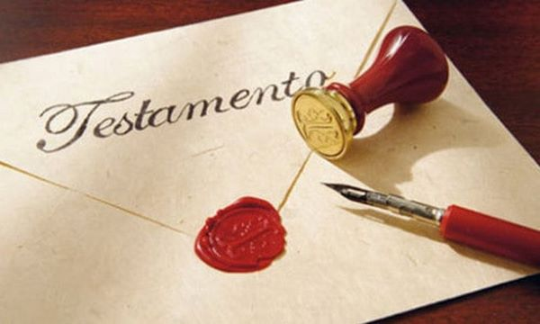
“LEGADO ETERNO: LA IMPORTANCIA DE DEJAR UN TESTAMENTO PARA LA OBRA DE DIOS”
Más cerca de la comunidad
ESCUELA SABÁTICA
IGLESIA ADVENTISTA DEL 7° DÍA

Slide 2
SERVICIO DE CANTO
#571 “La historia de Cristo contemos”,
#412 “Todas las promesas”.

Slide 3
BIENVENIDOS
IGLESIA ADVENTISTA DEL 7° DÍA

Slide 4
ORACIÓN DE RODILLAS

Slide 5
LECTURA BÍBLICA
MATEO 6:19-21
Mateo 6:19-21 "No acumulen para sí tesoros en la tierra, donde la polilla y el óxido destruyen, y donde los ladrones se meten a robar. Más bien, acumulen para sí tesoros en el cielo,
donde ni la polilla ni el óxido destruyen, y donde los ladrones
no se meten a robar. Porque donde esté
tu tesoro, allí estará también tu corazón."

Slide 6
PROPÓSITO
Dar a conocer el significado y la importancia de dejar un testamento para la iglesia como
una manera de continuar apoyando la misión de Dios y dejando un legado eterno.

Slide 7
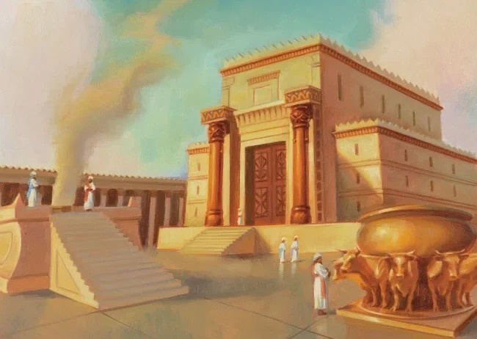
INTRODUCCIÓN
David, un hombre cuyo corazón era conocido por Dios como "perfecto", entendió la importancia de
construir un lugar de adoración para el Señor. A pesar de que no fue él quien finalmente edificó el
templo, su deseo sincero y su preparación cuidadosa establecieron las bases para que su hijo Salomón,
llevara a cabo la grandiosa obra.

Slide 8
Del mismo modo, nuestras decisiones y acciones, incluso en la planificación de un testamento, pueden tener un impacto profundo y duradero en la obra de Dios en esta tierra.

Slide 9
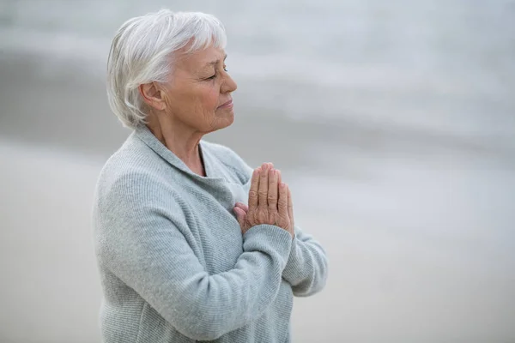
En este programa, exploraremos cómo el acto de dejar un testamento puede ser un reflejo
de nuestra devoción a Dios y nuestro compromiso con su misión. También, reflexionaremos sobre
cómo podemos construir nuestro propio legado de
amor, fe y generosidad.

Slide 10
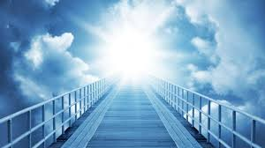
Exploraremos un tema que
trasciende nuestro tiempo en la tierra: la importancia de dejar un testamento para la obra de Dios.
Este será un espacio donde reflexionaremos sobre la eternidad de nuestras acciones y su impacto en la obra de Dios

Slide 11
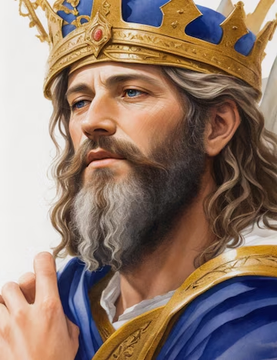
Asimismo, aprenderemos a planificar un testamento y a cómo apartar una parte para el cumplimiento de la misión. Al igual que el rey David, cuyo corazón estaba lleno de devoción y
amor por Dios, nosotros también estamos llamados a considerar de qué manera dejar un legado
duradero que trascienda nuestro tiempo en esta tierra.

Slide 12
HIMNO DE ALABANZA
#372 “¿CÓMO AGRADECER?”

Slide 13
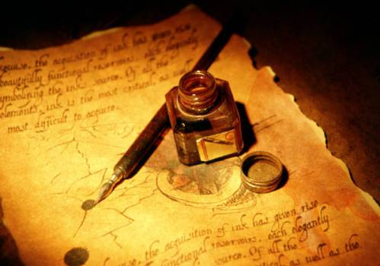
Dejar un testamento para la iglesia y la obra de Dios es un acto de generosidad y mayordomía que
puede encontrar su base en varios pasajes bíblicos.
Aunque la Biblia no menciona específicamente
"testamentos" en el sentido legal moderno,
sí da a entender la planificación de un legado duradero
para honra de Dios.

Slide 14
Qué maravilloso el acto de contribuir a la Misión, incluso cuando dejemos en manos de la siguiente generación la culminación de la obra de Dios. A continuación, daremos a conocer algunos puntos
clave a tener en consideración al momento de dejar un testamento. Primero la parte legal. Es necesario
consultar a un abogado especializado en planificación patrimonial para asegurarse
de que el
testamento cumpla con todas las leyes y regulaciones vigentes. Asimismo, se debe asegurar de la
identificación de beneficiarios.

Slide 15
Especifique claramente que desea incluir a la iglesia como
beneficiario en su testamento. Esto ayudará a que el proceso sea llevado con orden
y regularidad.
Recuerde también la importancia de la oración en todo momento, pida a Dios su dirección para que
la parte humana haga bien su trabajo

Slide 16
Otro aspecto al momento de dejar un testamento para la obra del Señor,
es determinar el tipo de
donación. Decida si desea dejar una suma fija de dinero, un porcentaje de sus activos, propiedades,
bienes o cualquier otro tipo de donación. Asimismo, especifique el uso. Indique cómo desea que se
utilicen los fondos o los activos donados.

Slide 17
Puede ser para la construcción de un templo, proyectos
misioneros, la educación u otras actividades de la iglesia. Recuerde siempre que Dios no se fija en la
cantidad, sino en el corazón del que da, todo lo que dé, hágalo con amor.

Slide 18
MISIONERO MUNDIAL
TRINIDAD

Slide 19
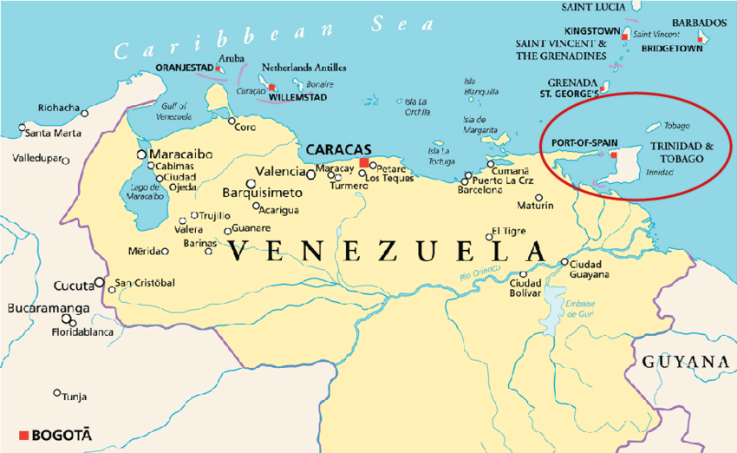
TRINIDAD

Slide 21
Aunado a los pasos anteriores, es necesario colocar el nombre de la institución. Asegúrese de incluir
el nombre y los detalles completos de la iglesia o la entidad religiosa que será beneficiaria de su
legado. Asimismo, juegan un papel fundamental los testigos y sus firmas. Siga el proceso legal
requerido para firmar y testificar su testamento. Asegúrese de que sea válido y legalmente ejecutable

Slide 22
La presencia de testigos y las firmas aseguran que el testamento refleje las intenciones genuinas del
testador y reduce la posibilidad de disputas o impugnaciones en el futuro. No por nada diferentes
personajes bíblicosse hicieron de testigos para respaldar la veracidad y validación de una transacción.
Tal es el caso de Abraham cuando compra una propiedad a Efrón para servir como tumba familiar.

Slide 23
La transacción se sella en presencia de testigos y se registra para confirmar la transferencia de
propiedad. Asimismo, en el libro de Jeremías capítulo 32. Jeremías compra un campo en Anatot y
utiliza testigos para asegurar que la transacción sea legítima y confirmada. Es importante que tenga
en cuenta pues, estos elementos.
Al momento de planificar su testamento.

Slide 24
INFORME
SECRETARIAL

Slide 25
La parte legal y familiar siempre estarán presentes en la elaboración y ejecución de un testamento.
Es por eso, que es vital la comunicación. Informe a tus seres queridos y a los líderes de la iglesia sobre su decisión de dejar un legado. Esto puede ayudar a prevenir malentendidos y asegurar que se
cumplan tus deseos.

Slide 26
Lamentablemente, no son pocos los casos en donde se han generado contiendas
por no llevar a cabo este proceso de manera adecuada. Asimismo, es necesario una revisión periódica.
A medida que cambien sus circunstancias
o deseos, revise y actualice su testamento según sea necesario para asegurarse de que siga reflejando sus intenciones.
Como familiar o persona íntima al
testador, siempre mantenga un espíritu cristiano y de respeto a las decisiones que este llegue a tomar.

Slide 27
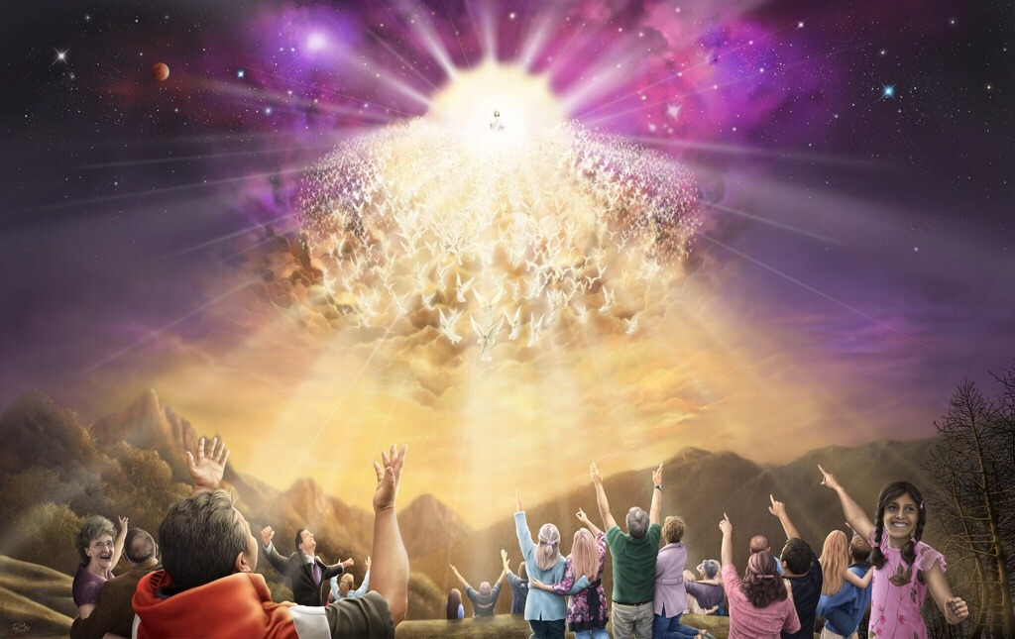
NUEVO HORIZONTE
EVANGELISMO
LEVANTATE Y RESPLANDECE,
JESÚS YA VIENE

Slide 28
Como se dijo ya con anterioridad, en la Biblia directamente no aparece la palabra testamento en el sentido legal. Sin embargo, existen diversos ejemplos bíblicos que nos enseñan la importancia de hacer votos y compromisos con Dios, así como la dedicación de recursos y vidas para Su servicio.
Aunque los términos "testamento" o "herencia" no se mencionen explícitamente en estos casos, los principios subyacentes de dar generosamente y servir fielmente a Dios pueden inspirarnos a
considerar cómo podemos planificar y comprometernos con la obra de Dios en nuestra vida y después
de ella

Slide 29
Ejemplos como Ana que ofreció a su propio hijo para servirle, Jacob al dedicar una décima
parte de todo lo que era suyo, Dorcas con su legado del vestir. Cada uno de ellos ya no están vivos en esta tierra, sin embargo, su legado de generosidad continúa hasta nuestros días, decídase hoy a dejar un legado de fe y gratitud para la obra del Señor.

Slide 30
CONCLUSIÓN
Para concluir, es necesario recordar que dejar un testamento es más que una transacción legal; es una
expresión de nuestra fe, amor y compromiso en respuesta a lo que Dios ha hecho por nosotros y con
el cumplimiento de la misión.

Slide 31
Que podamos considerar de qué forma podemos continuar apoyando
la misión divina incluso después de nuestra existencia en esta tierra, dejando un legado eterno que
inspire y transforme vidas. Que cada uno de nosotros pueda ser mayordomo fiel de los recursos que
Dios nos ha confiado y que nuestros legados sean testimonios vivos de nuestra devoción a Cristo y
su reino.

Slide 32
VERSÍCULO PARA MEMORIZAR

Slide 33
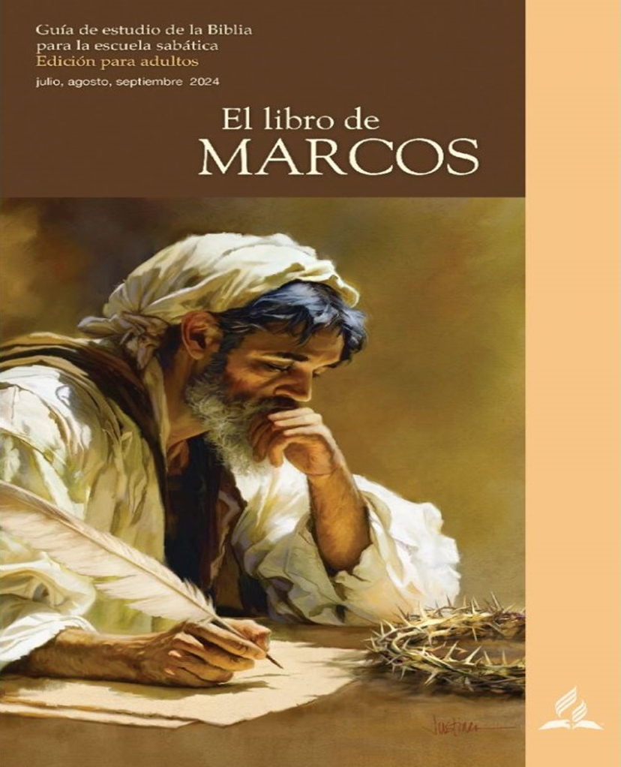
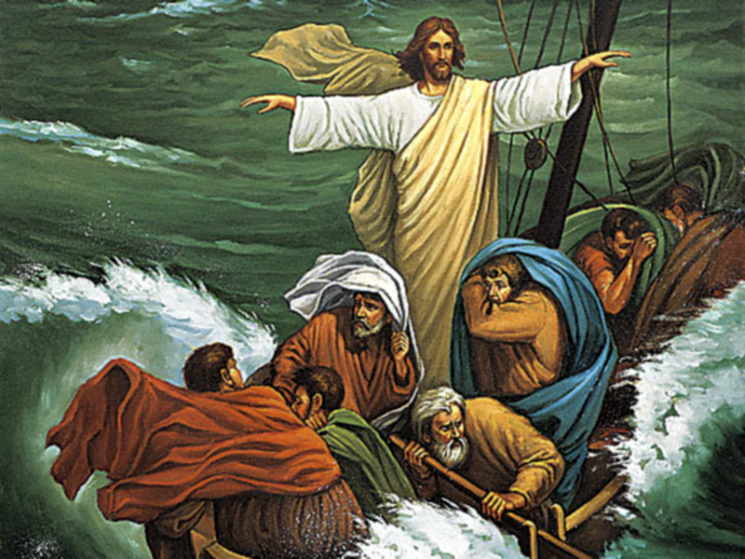
REPASO DE LA LECCIÓN # 5
MILAGROS
ALREDEDOR
DEL
LAGO

Slide 34
HIMNO FINAL
#53 “OH AMOR DE DIOS”

Slide 35
ORACIÓN FINAL

Slide 36
FELIZ SÁBADO

